Slide 1
抖音后台管理系统
啥都不会也相信我们能走向人生巅峰小组

Slide 2
我们的口号是！
奔波儿灞霸波尔奔

Slide 3
啥都不会也相信我们能走向人生巅峰小组
组长：燕航
组员：杨梓龙，徐畅，白自祥

Slide 4
分工说明
白自祥：
登录：传统登录功能
管理员模块：
查看管理员列表：查询现在在平台的上的所有管理员用户
管理员信息编辑：要求管理员相关信息可以变，但是登录名全网不能一样，如果一样要提示用户登录名重复，再提供一个登录名。

Slide 5
分工说明
燕航：
视频模块：
视频列表：可以查看现在平台上的所有商户上传的所有视频信息
列表查询：可以实现在列表查询，（文本框中输入上传视频用户名，上传时间段）搜索满足条件的视频列表数据
视频播放：实现已经上传的视频在放功能。
视频删除：超级管理员可以将视频删除到回收站。超级管理员删掉的视频，不允许商户还原。
视频回收站：显示所有已经删除所有视频。
视频还原：可以将已经删除到回收站的视频还原回来。
音频模块
音频列表：可以查看现在平台上的所有商户上传的所有音频信息
列表查询：可以实现在列表查询，（文本框中输入上传视频用户名，上传时间段）搜索满足条件的音频列表数据
音频播放：实现已经上传的音频在放功能。
音频删除：超级管理员可以将视频删除到回收站。超级管理员删掉的音频，不允许商户还原。
音频回收站：显示所有已经删除所有音频。
音频还原：可以将已经删除到回收站的音频还原回来。

Slide 6
分工说明
杨梓龙
管理员部分
商户模块
商户登录：登录注册一体化
商户列表：查看平台上所有商户列表
查看用户视频：列表每一行后面跟一个“查看该用户上传视频”，点击过后跳转视频列表，查看指定的该用户所有上传了的视频，且这些视频属于正常状态下的，“已删除”的视频不显示
查看用户音频：列表每一行后面跟一个“查看该用户上传音频”，点击过后跳转视频列表，查看指定的该用户所有上传了的音频，且这些音频属于正常状态下的，“已删除”的音频不显示
冻结账户：可以“冻结”商户账号，一旦冻结，该商户则无法登陆系统，并在登陆的时候做出合理的提示。
商户部分
商户模块：
编辑自己个人信息，注意：编辑自己登录名时候，全网不能重复。

Slide 7
分工说明
徐畅
商户部分
视频模块：
上传视频：实现对视频的上传。
视频列表：显示自己上传的所有视频列表。并且能够实现，视频播放。
删除视频：可以将自己上传的视频删除到回收站。
视频回收站：查看当前在回收站的所有视频，自己删除的视频可以提供“还原功能”，但是这个视频如果是管理员删除的，则不允许还原。
音频模块：
音频视频：实现对音频的上传。
音频列表：显示自己上传的所有音频列表。并且能够实现，音频播放。
删除音频：可以将自己上传的音频删除到回收站。
音频回收站：查看当前在回收站的所有音频，自己删除的音频可以提供“还原功能”，但是这个音频如果是管理员删除的，则不允许还原。

Slide 8
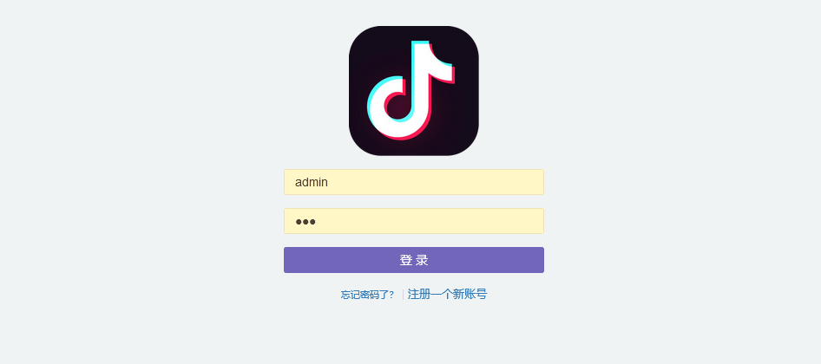
功能展示 管理员登陆（演示）

Slide 9
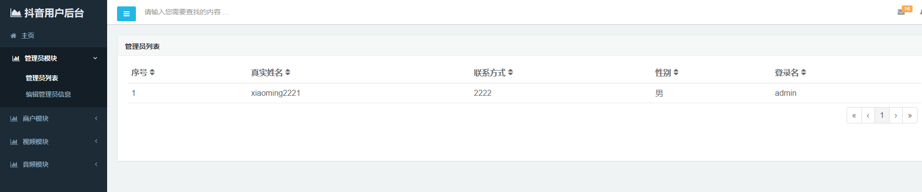
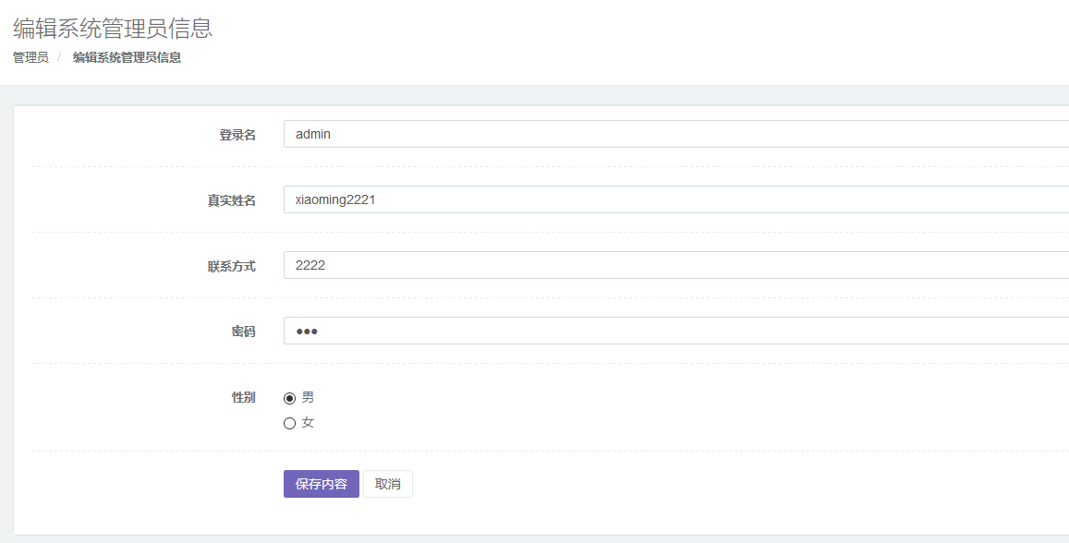
功能展示 管理员模块-管理员列表，编辑管理员信息

Slide 10
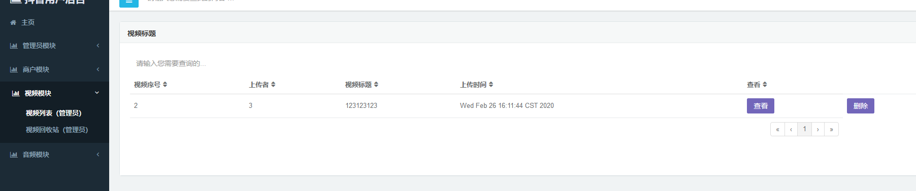
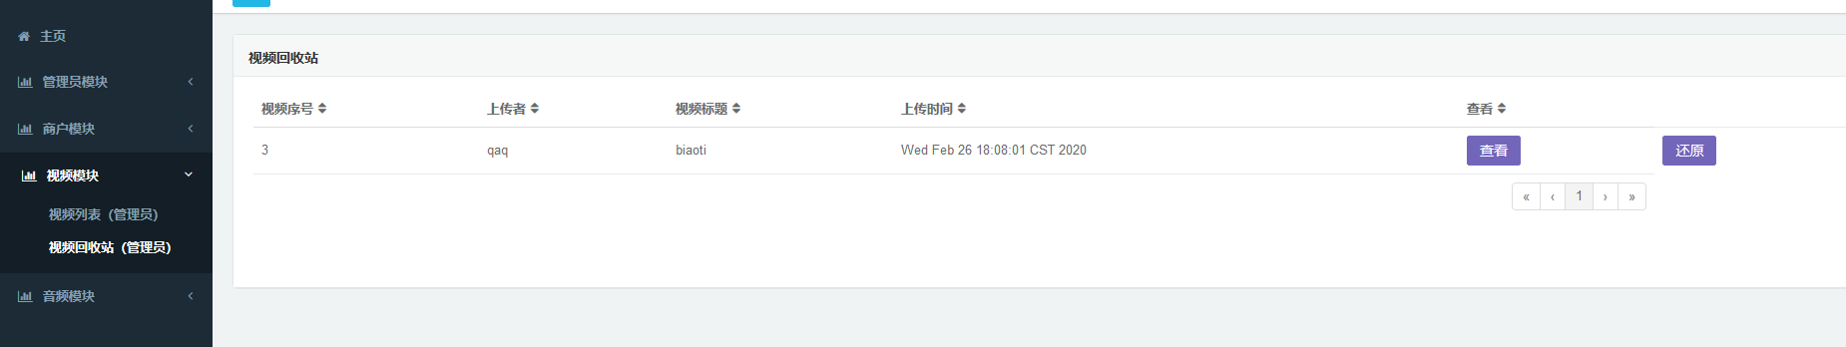
功能展示 管理员-视频模块

Slide 11
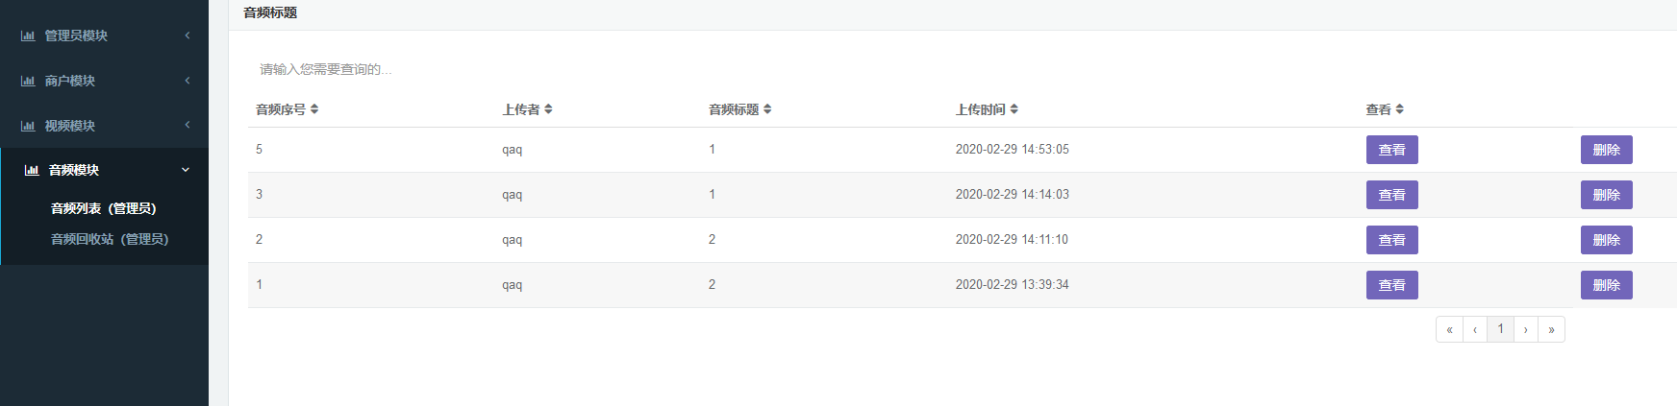
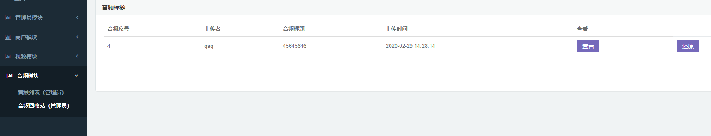
功能展示 管理员-音频模块

Slide 12
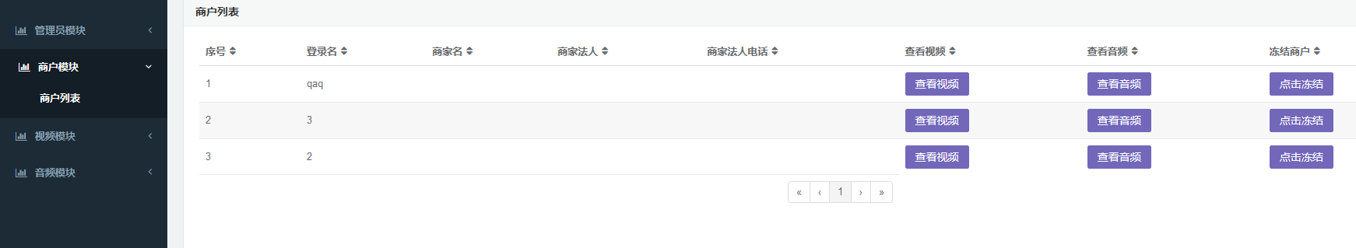
功能展示 管理员-商户模块

Slide 13
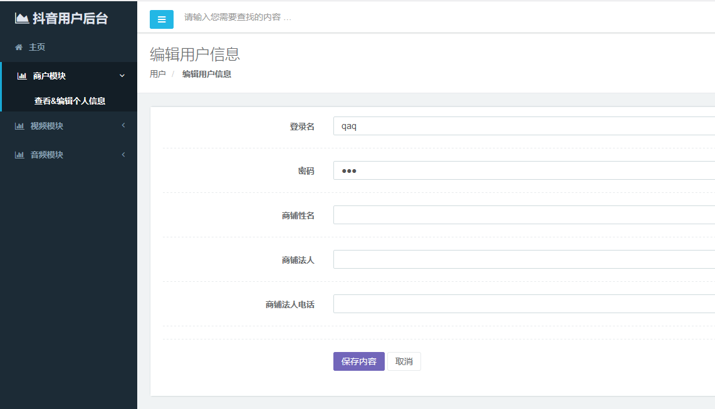
功能展示 商户-商户模块

Slide 14
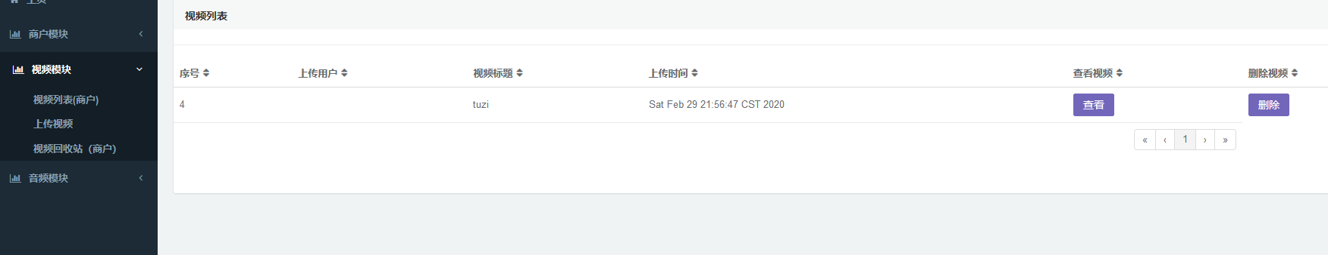
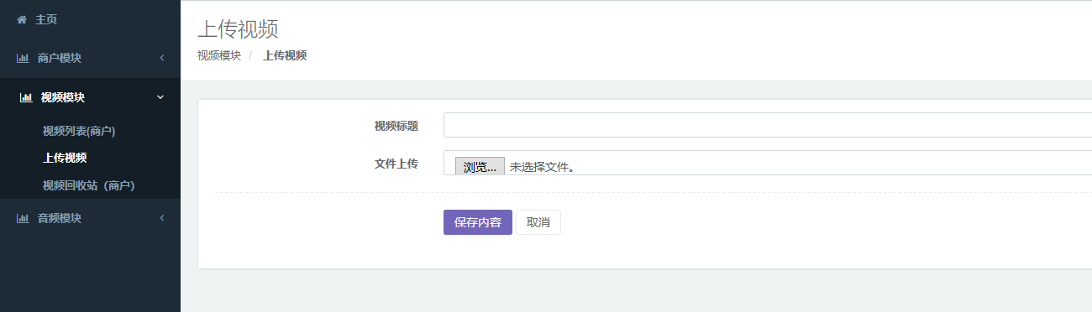
功能展示 商户-视频模块

Slide 15
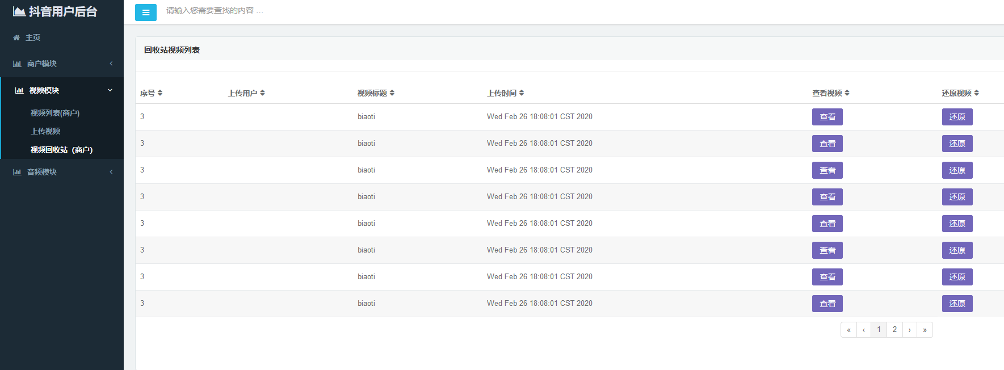
功能展示 商户-视频部分-回收站

Slide 16
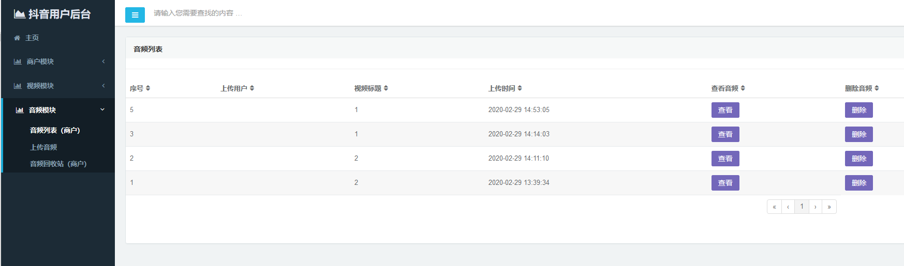
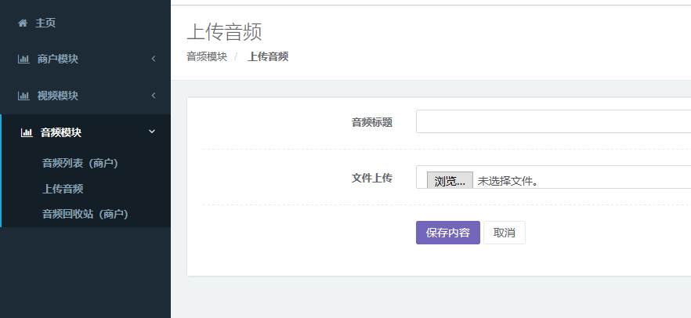
功能展示 商户-音频模块

Slide 17
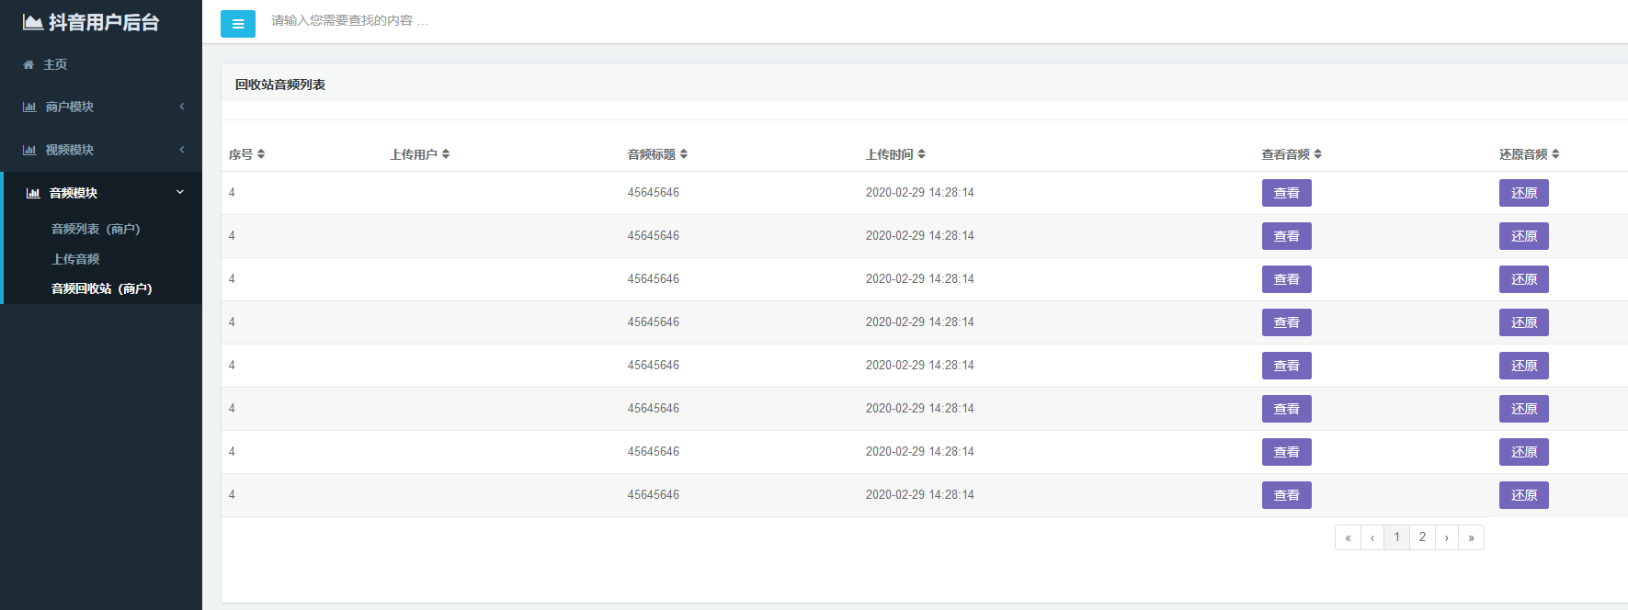
功能展示 商户-音频模块-回收站

Slide 18
小组实训心得 – 燕航
关于本次敏捷程序开发实训，主要学习了SSM框架的开发使用。通过14天的学习，对于SSM框架，我有了基本的认知和了解，并能在其基础上加以开发和应用，在本次实训结束后，使用SSM框架开发了一个基本的应用项目：抖音后台管理系统。这个项目并不是我一个人制作的，是由我们一个团队合作开发完成的，我负责了管理员的视频音频模块，主要是关于视频，音频库的管理及对应操作。
在开发的过程中我也有遇到过很多问题，在经过个人努力和老师的帮助下，都最终得以解决。其中我觉得最主要的问题还是经验问题，这些问题经过询问老师都得到了很好的解决办法，有的解决方法让我豁然开朗，眼前一亮：“原来还能这么写”。就比如管理员部分音频和视频的删除后商户不能自主还原，那这样想实现就要分辨删除者是谁，还有删除怎么实现。我的方法是新建一个表叫回收站，将删除的视频和音频由本来的表中读取后插入到其中，在原来的表中在删除。那这样的要实现身份的识别那就要在此增加字段，增加字段的话那原来的表的符合查询语句就有问题，因为没办法查询不存在的字段，就陷入了一个死循环。那我询问老师后，对这个问题珊姐有不一样的看法，为什么要建两个表呢，原来的表中加一个字段来表示状态不就好了，要分别是删除者就多一个状态不就解决了。那这个问题我的解决办法就无疑是更加繁琐和麻烦的。通过这样一个字段就解决了两个表的问题，确实是精妙的。
所以这次实训虽然我学明白了SSM框架的开发，但是这个开发中就显出我的想法还是有些幼稚，不成熟的。所以还是要多多积累开发经验，多遇到问题，多解决问题，才能有这样化繁为简的解决办法。

Slide 19
小组实训心得 – 徐畅
在枯坐在电脑前良久后，在不间断的因为BUG或者其他的一些逻辑问题导致的抓狂，不时会突然信心失去，思考什么我不适合写代码之类的问题，还不时的想到我在杉姐课上和录屏花费的时间，我学到的那些东西却好像怎么也想不起来，但最终我还是将我应做的功能做出来了。感觉没有辜负杉姐这些天的耐心教导，感觉没有对不起我队友的帮助，最后，感觉，收获很多。
我负责的功能与组长有一部分的重叠性，所以他一直在和我沟通，帮我理清思路，帮我解决问题，开远程帮我找BUG，让我深刻感觉到一个团队的作用之大。虽然真正的团队开发应该不是这样的，不可能有其他人会去帮你这么仔细。十分感谢他。
最后，我觉得这两周的学习让我学到了很多知识，而这几天的实训则是让我学到了经验，思路，以及心态。我很开心我能做到！

Slide 20
小组实训心得 – 杨梓龙
这次的实训收获颇多，从一开始只会用jdbc的啥都不懂的人，慢慢开始学会使用ssm框架，并学会写一些东西，学习的过程觉得挺简单的，但是到了最后上手的时候还是出现了许许多多的问题需要我去解决，冻结的功能缠了我许久，最终通过老师和同学之间的帮助，才解决了问题，这次实训带给我的不仅仅是知识上的提升人呢，让我接触到了更深层次的小组之间的学习、配合，同学之间的互帮互补更是让我们之间的友谊迈上了更高一层的台阶。很感谢千峰和学校能给我这次实训的机会，当然更感谢的是杉姐的尊尊教诲，她用实际告诉了我解决动手能力的锻炼。

Slide 21
小组实训心得 – 白自祥
两周时间过的很快，但是学习生活相当充分，每天都能跟着珊姐学习到新的知识，同时也是能够了解到更多企业中的知识。从第一天懵懵懂懂，到最后周末时间能够跟小组成员一起完成一款独立的后台系统，中间的两个星期吸收了很多前辈和同学的实验经验，在小组共同合作的过程中我也体会到了取长补短和互帮互助的重要性。在项目工作中负责的代码合并的部分让我深入小组中间的沟通，深入了解到组员的代码思维和代码习惯，从中学习到了许多。
非常感谢本次学校安排的千峰实训，当然也感谢我的组员和带领我们学习的珊姐。

